Slide 1
Disciplina: Inteligência Artificial
Aula 08: Aprendizagem em redes neurais e seus principais paradigmas

Slide 2
O QUE É APRENDIZAGEM?
Aprendizado é o processo pelo qual os parâmetros (os pesos das conexões entre os neurônios) e hiperparâmetros(taxas, topologia, etc.) de uma rede neural são ajustados através de uma forma continuada de estímulo pelo ambiente no qual a rede está operando.

Slide 3
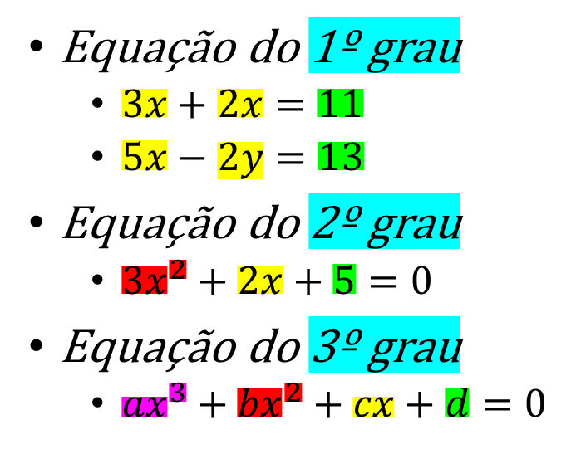
EXEMPLO:
Parâmetros = ....
Hiperparâmetros = Graus do polinômio
Equação do 1º grau
$3x+2x=11$
$5x−2y=13$
Equação do 2º grau
${3x}^{2}+2x+5=0$
Equação do 3º grau
${ax}^{3}+{bx}^{2}+cx+d=0$

Slide 4
O QUE É APRENDIZAGEM?
O processo de aprendizado implica a seguinte sequencia de eventos:
A rede neural é estimulada pelo ambiente.
A rede neural sofre modificações nos seus parâmetros livres como resultado deste estímulo.
A rede neural responde de uma maneira nova ao ambiente, devido ás modificações ocorridas na sua estrutura interna.
T0
T1
T2
T3
T4
T5
T6
Esperasse que a rede responda melhor no tempo T+1 do que ela respondeu no tempo T.

Slide 5
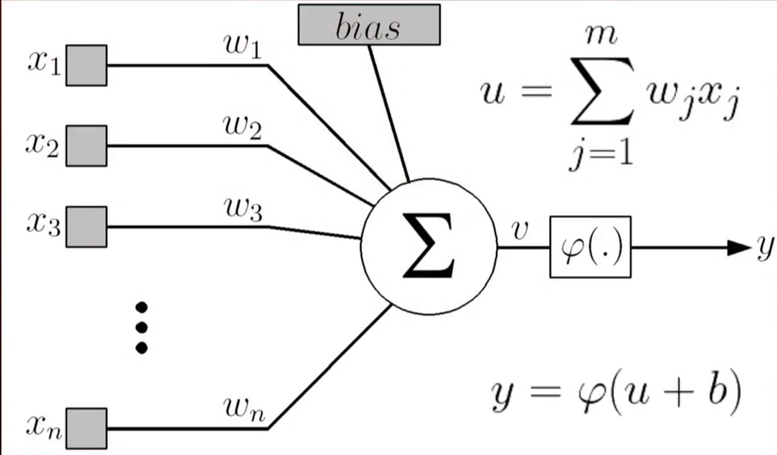
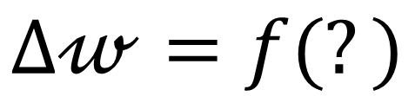

O QUE É APRENDIZAGEM?
$$∆𝓌=f(?)$$
$∆𝓌$= Variação do peso
Dados (Ambiente)
Algoritmo de Aprendizagem

Slide 6
REGRAS DE APRENDIZAGEM?
Aprendizado por Correção do erro.
Aprendizado Baseado em memória
Aprendizado Hebbiano
Aprendizado Competitivo
Aprendizado de Boltzmann

Slide 7

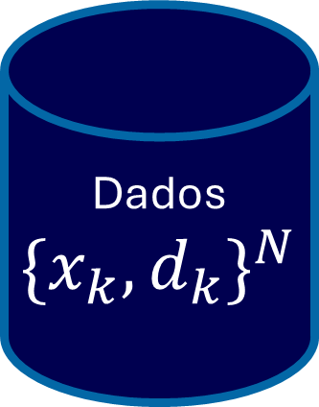
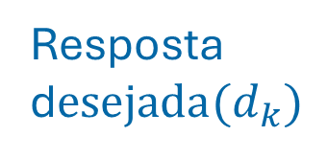
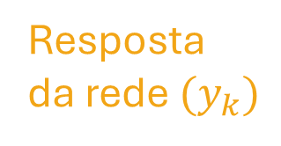
APRENDIZADO POR CORREÇÃO DO ERRO.
Especialista
Dados ${\{x_{k},d_{k}\}}^{N}$
Resposta d$esejada(d_{k})$
Entrada
Resposta da rede $(y_{k})$
$$∑$$
Rede Neural
Sinal de Erro

Slide 8
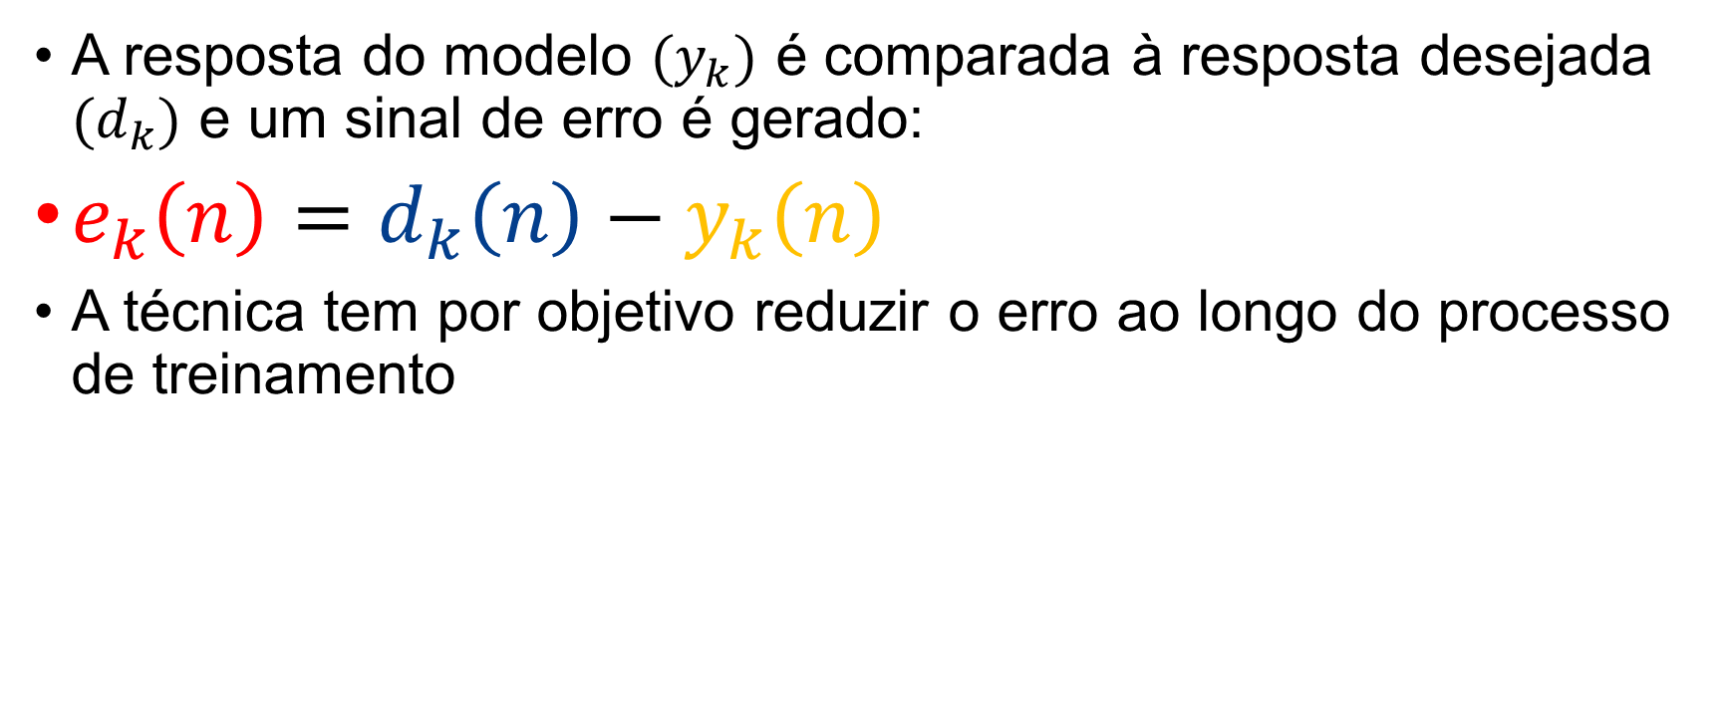
APRENDIZADO POR CORREÇÃO DO ERRO.
A resposta do modelo $(y_{k})$ é comparada à resposta desejada $(d_{k})$ e um sinal de erro é gerado:
$e_{k}\left(n\right)=d_{k}\left(n\right)−y_{k}\left(n\right)$
A técnica tem por objetivo reduzir o erro ao longo do processo de treinamento

Slide 9
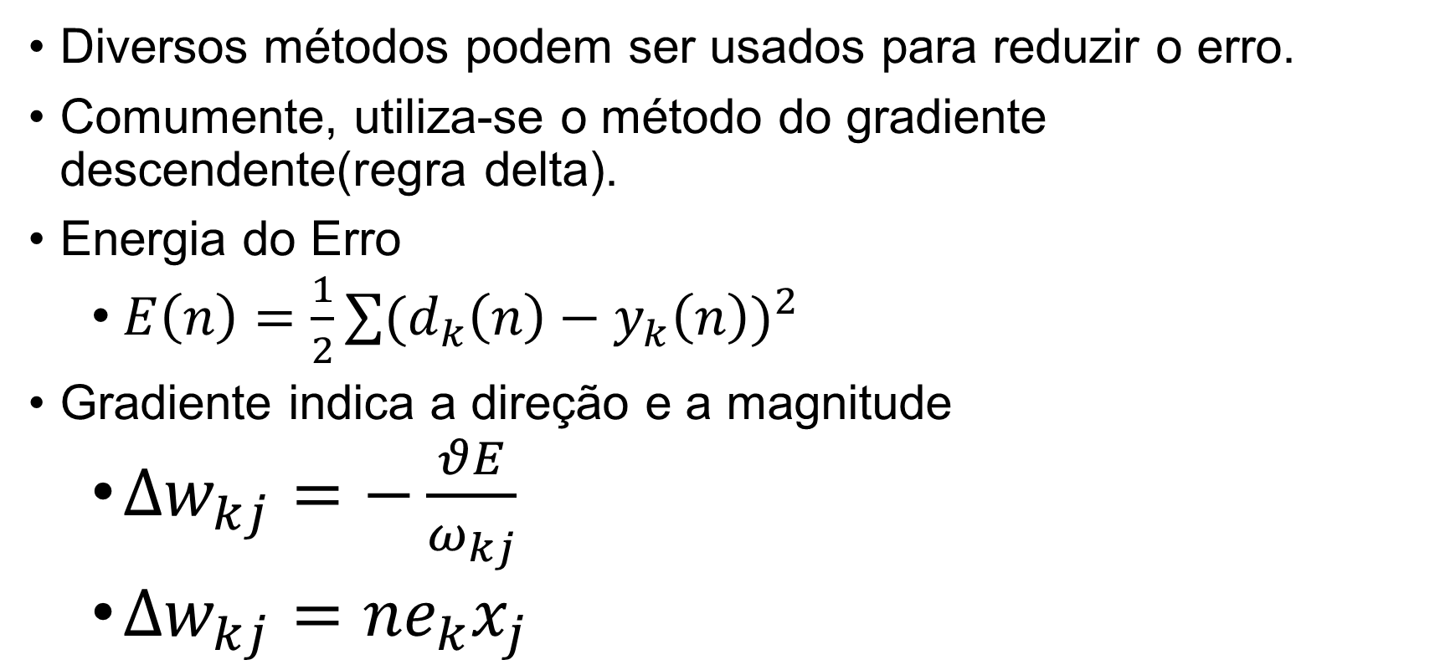
APRENDIZADO POR CORREÇÃO DO ERRO.
Diversos métodos podem ser usados para reduzir o erro.
Comumente, utiliza-se o método do gradiente descendente(regra delta).
Energia do Erro
$E\left(n\right)=\frac{1}{2}\sum{{(d_{k}\left(n\right)−y_{k}\left(n\right))}^{2}}$
Gradiente indica a direção e a magnitude
$∆w_{kj}=−\frac{θE}{ω_{kj}}$
$∆w_{kj}={ne}_{k}x_{j}$
Notes:
$θ$E = éta

Slide 10
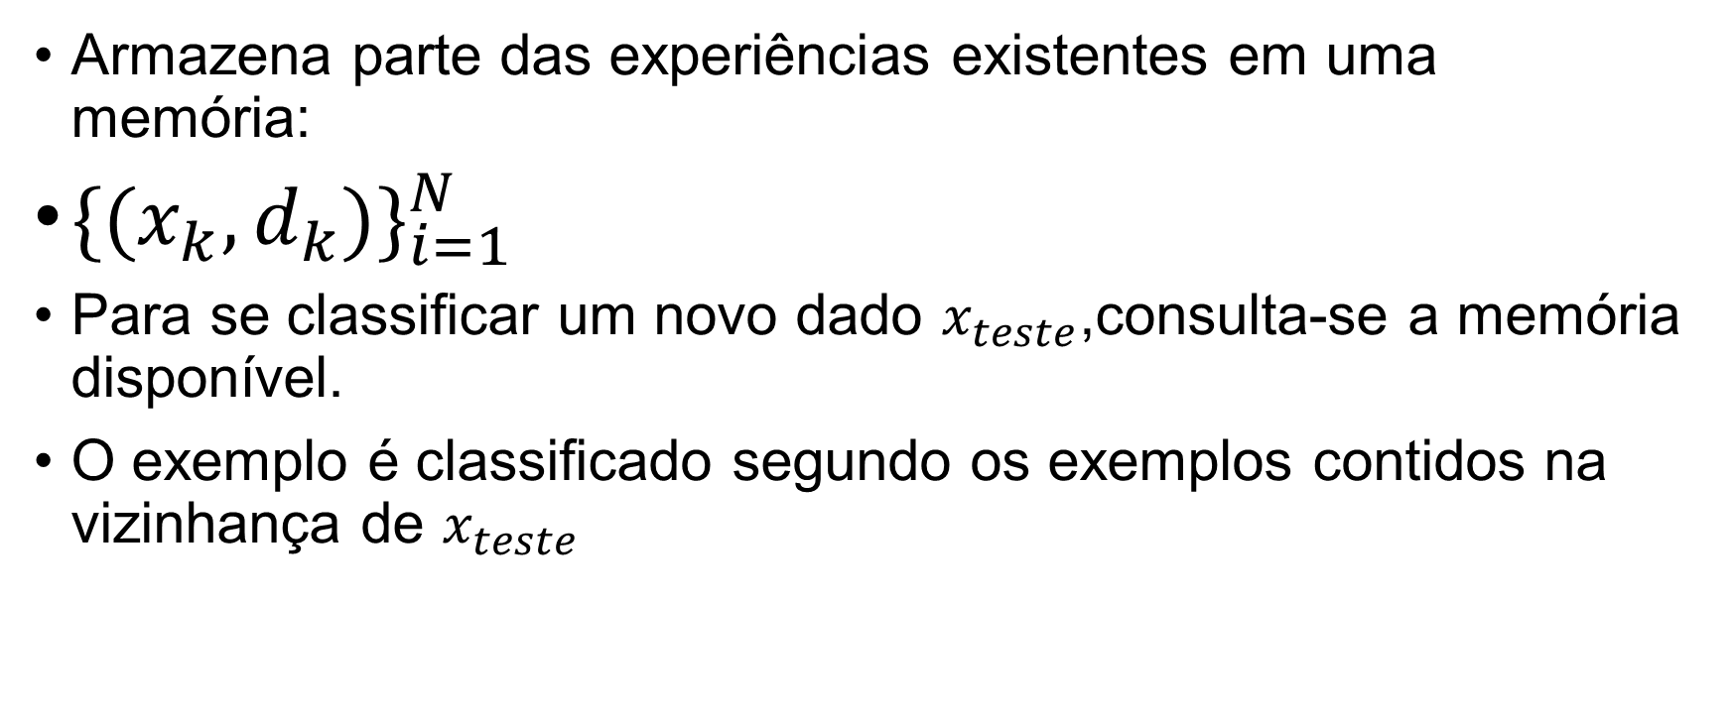
APRENDIZADO BASEADO EM MÉMORIA
Armazena parte das experiências existentes em uma memória:
$\{({x_{k},d_{k})\}}_{i=1}^{N}$
Para se classificar um novo dado $x_{teste}$,consulta-se a memória disponível.
O exemplo é classificado segundo os exemplos contidos na vizinhança de $x_{teste}$

Slide 11
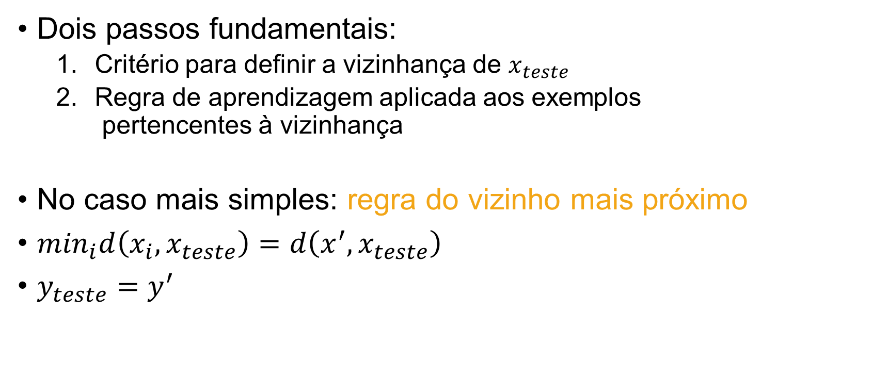
APRENDIZADO BASEADO EM MÉMORIA
1
0
0
0
Dois passos fundamentais:
Critério para definir a vizinhança de $x_{teste}$
Regra de aprendizagem aplicada aos exemplos pertencentes à vizinhança
No caso mais simples: regra do vizinho mais próximo
$\min_{i}d\left(x_{i},x_{teste}\right)=d\left(x^{′},x_{teste}\right)$
$y_{teste}=y^{′}$
1
1
1
1
0
?
0
1
0
0
0
0
0
1
1
0
0
1
1
1
0
0
1
1
1
1
1
1

Slide 12
APRENDIZADO HEBBIANO {Postulado de Hebb – The Organization of Behavior (1949)}
Se dois neurônios em ambos os lados de uma sinapse (conexão) são ativados simultaneamente,
Se dois neurônios em ambos os lados de uma sinapse são ativados assincronamente,
Então a força daquela sinapse é seletivamente aumentada
Então a força daquela sinapse é seletivamente enfraquecida ou eliminada.

Slide 13
APRENDIZADO HEBBIANO
Propriedades da Sinapse Hebbiana:
Mecanismo dependente do tempo: dependem do tempo exato de ocorrência dos sinais pré e pós-sinápticos.
Mecanismo local: as modificações são locais (sinapses).
Mecanismo interativo: depende explicitamente da interação entre os neurônios pré e pós-sinápticos de uma sinapse.
Mecanismo correlativo: a correlação temporal entre a atividade de ambos os lados da sinapse define a modificação da eficiência sináptica.

Slide 14

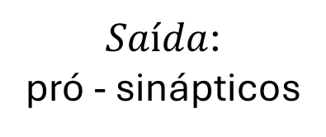


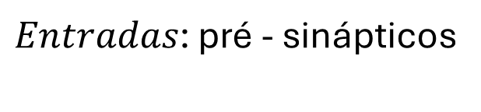


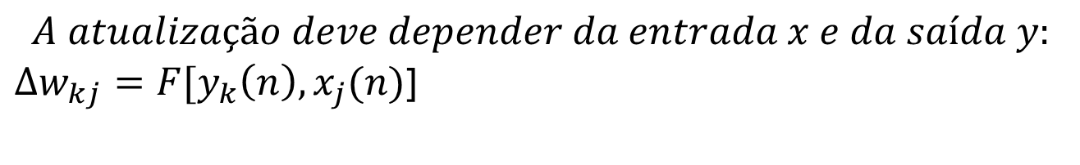




APRENDIZADO HEBBIANO
$Entradas$: pré - sinápticos
$$w_{k1}(n)$$
$$x_{1}(n)$$
$Saída$:
pró - sinápticos
$$w_{k2}(n)$$
$$x_{2}(n)$$
k
$$f$$
$$y_{k}(n)$$
$$V_{k}(n)$$
$$x_{m}(n)$$
$$w_{km}(n)$$
$$A atualização deve depender da entrada x e da saída y:$$
$∆w_{kj}={F[y}_{k}\left(n\right),x_{j}(n)$]

Slide 15
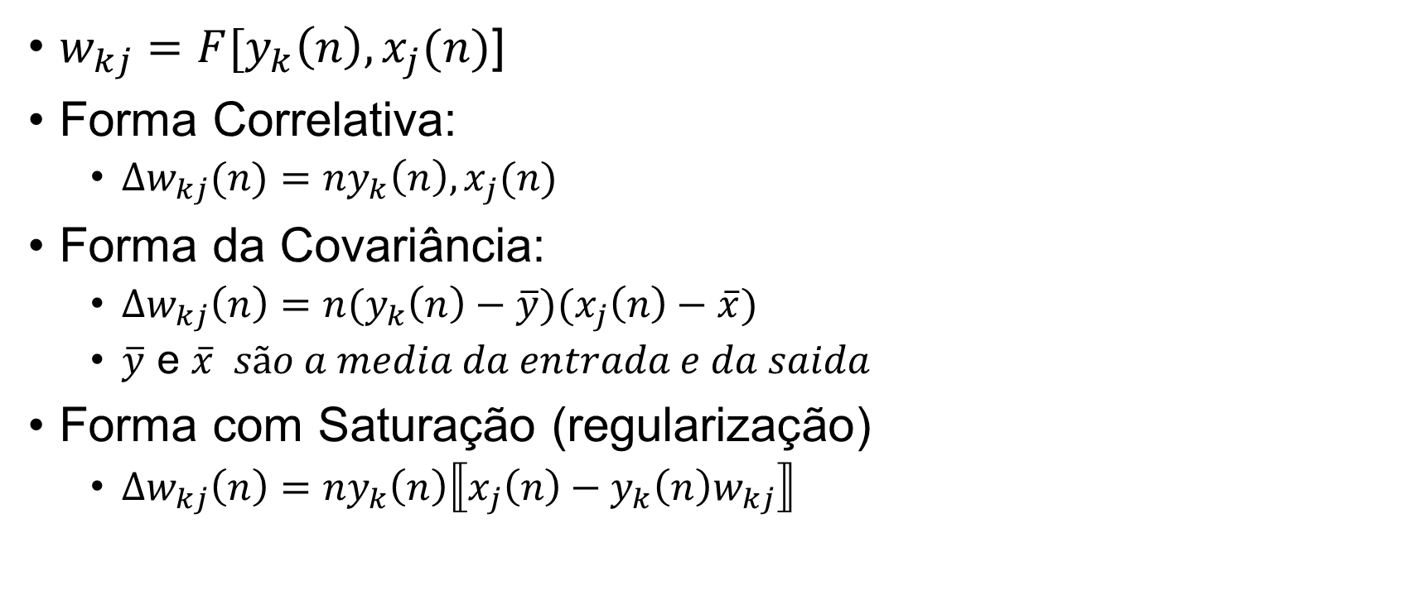
APRENDIZADO HEBBIANO
$w_{kj}={F[y}_{k}\left(n\right),x_{j}(n)$]
Forma Correlativa:
$∆w_{kj}(n)={ny}_{k}\left(n\right),x_{j}(n)$
Forma da Covariância:
${∆w}_{kj}\left(n\right)={n(y}_{k}\left(n\right)−\overline{y})(x_{j}\left(n\right)−\overline{x})$
$\overline{y}$ e $\overline{x} são a media da entrada e da saida$
Forma com Saturação (regularização)
${∆w}_{kj}\left(n\right)={ny}_{k}\left(n\right)⟦x_{j}\left(n\right)−y_{k}\left(n\right)w_{kj}⟧$

Slide 16
APRENDIZADO COMPETITIVO
Neurônios de saída competem entre si para se tornarem ativos (disparar)
Um neurônio (vencedor) ganha o direito de disparar enquanto os demais permanecem em repouso.
Apenas o vencedor ( e seus vizinho) são atualizados (apendem)

Slide 17
APRENDIZADO COMPETITIVO
Temos três elementos básicos:
Um conjunto de neurônios equivalentes, com pequenas modificações na distribuição dos pesos.
Um limite de ativação é imposto sobre a força dos neurônios.
Um mecanismo de competição para que apenas um neurônio se torne vencedor a um dado padrão: “ O vencedor leva tudo”

Slide 18
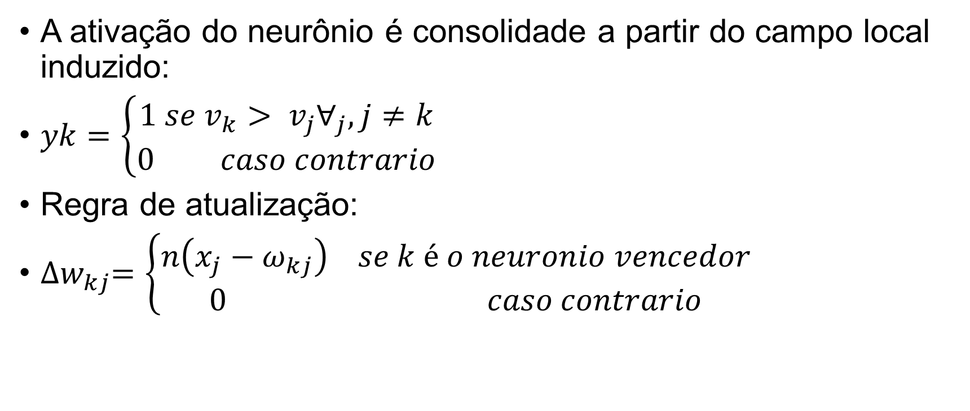
APRENDIZADO COMPETITIVO
A ativação do neurônio é consolidade a partir do campo local induzido:
$yk=\left\{\begin{aligned}1 se v_{k}> v_{j}∀_{j},j≠k \\ 0 caso contrario\end{aligned}\right.$
Regra de atualização:
${∆w}_{kj}=\left\{\begin{aligned}n\left(x_{j}−ω_{kj}\right) se k é o neuronio vencedor \\ 0 caso contrario\end{aligned}\right.$

Slide 19
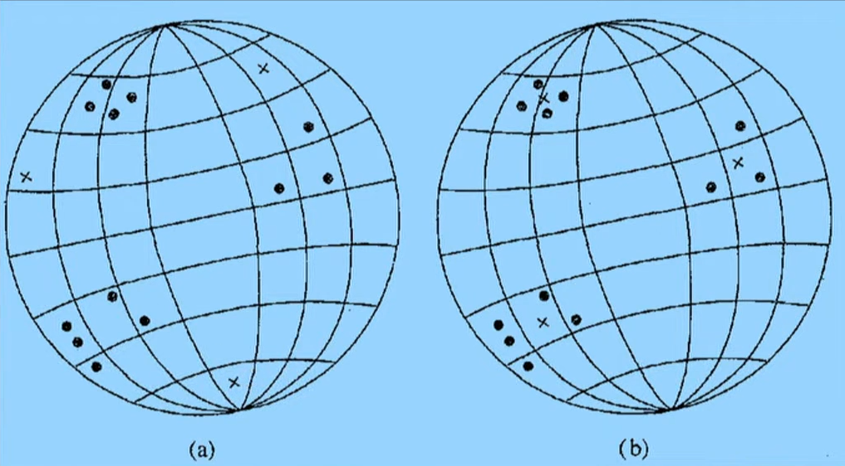
APRENDIZADO COMPETITIVO
Posição inicial dos neurônios
Conjunto de Dados, exemplo.
Fonte: Haykin(2001)
Os neurônios se especializam e se tornam protótipos dos dados existentes

Slide 20
APRENDIZADO COMPETITIVO
Fonte: Haykin(2001)
Os neurônios se especializam e se tornam protótipos dos dados existentes

Slide 21
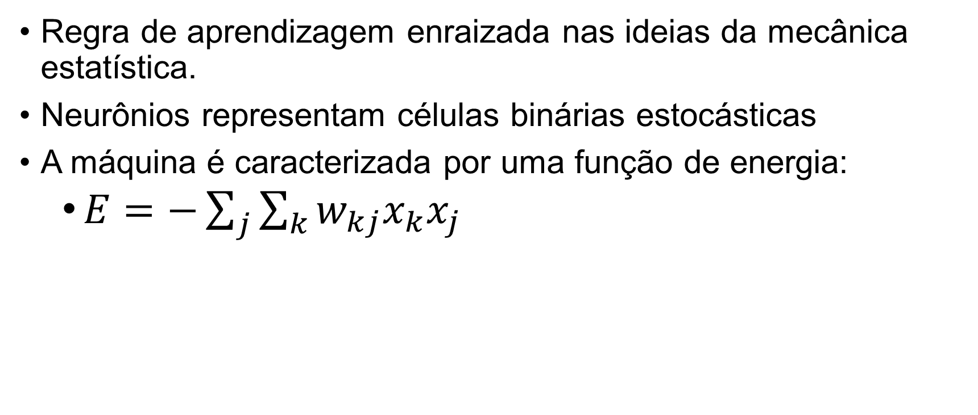
APRENDIZADO DE BOLTZMANN
Regra de aprendizagem enraizada nas ideias da mecânica estatística.
Neurônios representam células binárias estocásticas
A máquina é caracterizada por uma função de energia:
$E=−\sum_{j}{\sum_{k}{w_{kj}x_{k}x_{j}}}$

Slide 22
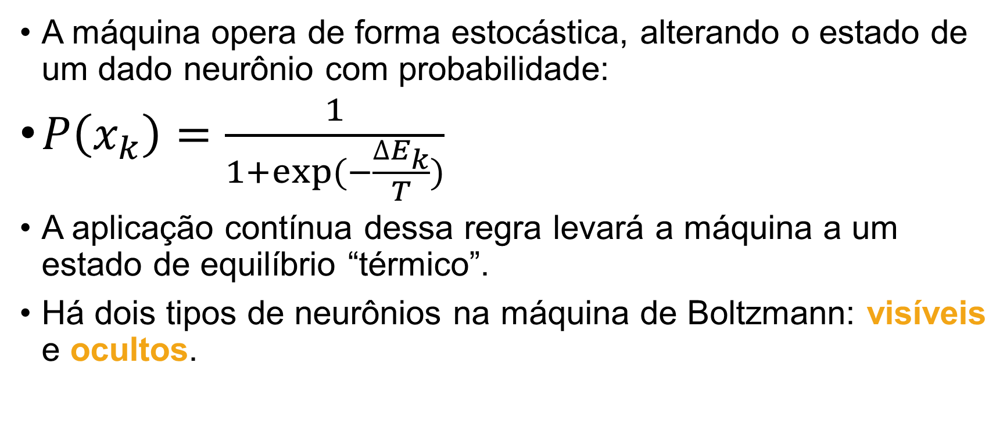
APRENDIZADO DE BOLTZMANN
A máquina opera de forma estocástica, alterando o estado de um dado neurônio com probabilidade:
$P\left(x_{k}\right)=\frac{1}{1+exp⁡(−\frac{{∆E}_{k}}{T})}$
A aplicação contínua dessa regra levará a máquina a um estado de equilíbrio “térmico”.
Há dois tipos de neurônios na máquina de Boltzmann: visíveis e ocultos.

Slide 23
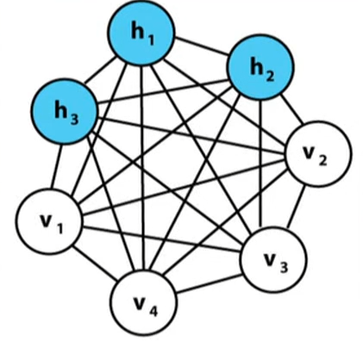
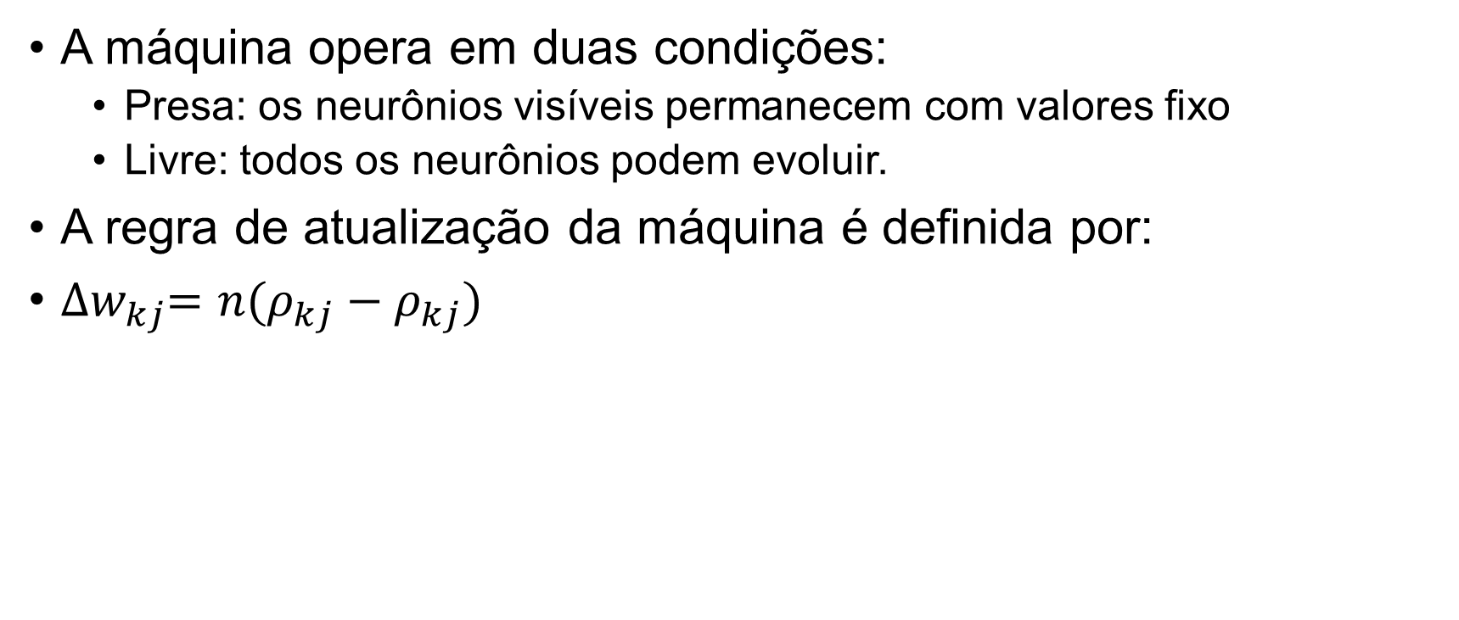
APRENDIZADO DE BOLTZMANN
A máquina opera em duas condições:
Presa: os neurônios visíveis permanecem com valores fixo
Livre: todos os neurônios podem evoluir.
A regra de atualização da máquina é definida por:
${∆w}_{kj}=n(ρ_{kj}−ρ_{kj})$
+
-
Notes:
p = rô

Slide 24
PARADIGMAS DE APRENDIZAGEM
Aprendizado Supervisionado
Aprendizado Não – Supervisionado
Aprendizado por Reforço
Outras formas:
Aprendizado Auto – supervisionado
Aprendizado Semisupervisionado
Aprendizado Ativo

Slide 25
Aprendizado Supervisionado
Principais Aplicações:
Classificação de dados
Regressão
Tradução
Reconhecimento

Slide 26
Aprendizado Não – Supervisionado
Principais Aplicações:
Agrupamento de dados
Redução de dimensionalidade
Seleção de atributos
Associação de padrões
Detecção de anomalias

Slide 27
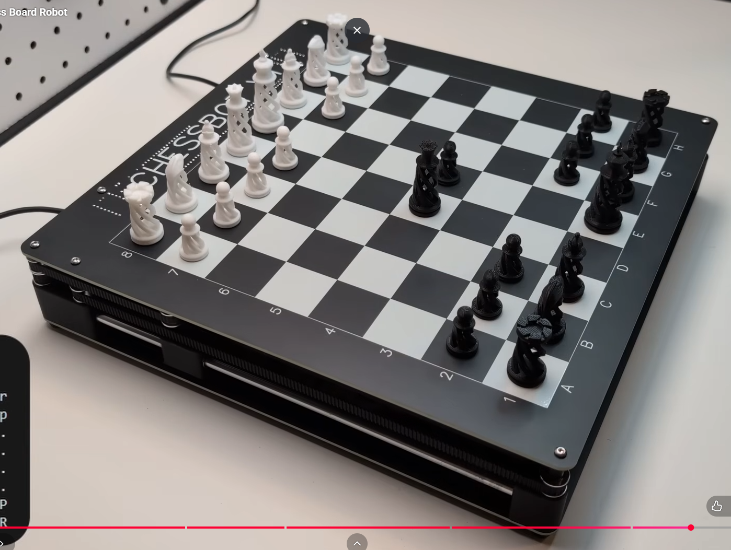

APRENDIZADO POR REFORÇO
Recompensa/Penalização
Estado
Executa Ação
Ambiente
Agente
https://www.youtube.com/watch?v=tLgXvUgsYmw&t=4s

Slide 28
APRENDIZADO POR REFORÇO
Objetivo do algoritmo de aprendizagem:
Aprender as regras a partir da resposta do ambiente
Normalmente usamos a Q-Table
Estado | Ação 1 | Ação 2 | Ação 3 | Ação 4
1 | 0,1 | 0,2 | 0,6 | 0,1
2 | 0,9 | 0,0 | 0,1 | 0,0
3 | 0,0 | 0,2 | 0,0 | 0,8

Slide 29
APRENDIZADO POR REFORÇO
Recompensa/Penalização
Estado
Executa Ação
Ambiente
Agente
https://www.youtube.com/watch?v=tLgXvUgsYmw&t=4s

Slide 30
APRENDIZADO POR REFORÇO
Principais Aplicações:
Controle
Jogos

Slide 31
O QUE VIMOS?
Conhecemos o que é aprendizado em redes neurais
Conhecemos as principais técnicas de aprendizagem
Revisamos os principais paradigmas de aprendizagem e algumas das suas aplicações

Slide 32
Porque essa atividade;
Essas bibliotecas formam praticamente o “kit básico” moderno de:
Ciência de Dados
IA
Machine Learning
Deep Learning
Engenharia de Dados
Aprender esse ecossistema abre caminho para:
análise de dados
IA generativa
visão computacional
automação inteligente
pesquisa acadêmica
projetos de IA aplicada

Slide 33
DESAFIO ESTAÇÕES
Ambiente google Colab
Implementação em Python
Framework Pytorch

Slide 34
DESAFIO ESTAÇÕES
Bibliotecas
Numpy
Pandas
Torch, torch.nn e torch.bb.functional
Sklearn.datasts
Sklearn.preprocessing import minmaxscaler,
Sklearn.model_selection import train_test_split
Seaborn
Matplotlib.pyplot

Slide 35
DESAFIO ESTAÇÕES
Entenda para que serve a biblioteca;
Escreva 1 exemplo de utilização com;
Instalação (se necessário)
Chamada da biblioteca;
Entrada,
Execução
Saída de dados.

Slide 36
DESAFIO ESTAÇÕES
Atividade tempo de 30 min para pesquisa entendimento;
5 mim de apresentação em cada grupo.

Slide 37
Fim

